Slide 1

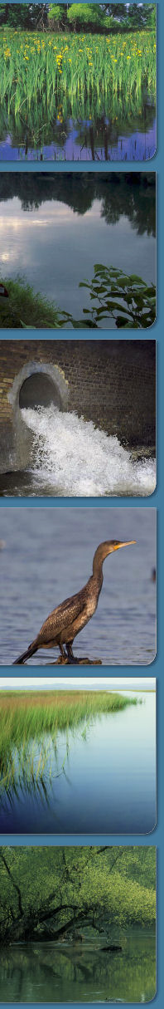



A TISZA RÉSZVÍZGYŰJTŐ - GAZDÁLKODÁSI TERV FELÜLVIZSGÁLATA
SZAKMAI FÓRUM a VGT integrációs szerepének érvényesítése árvízvédelmi és belvíz-gazdálkodási projektekBEN

Slide 2
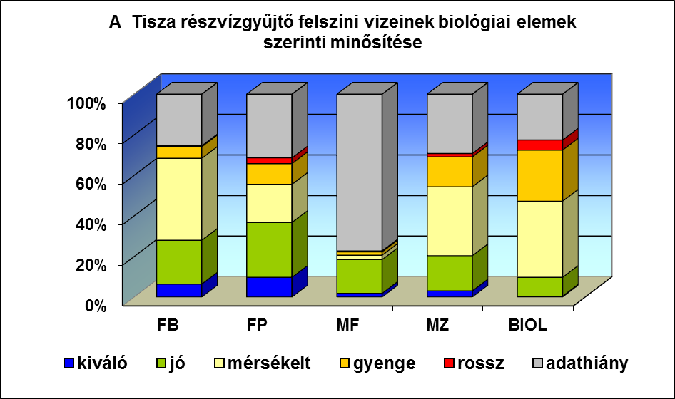
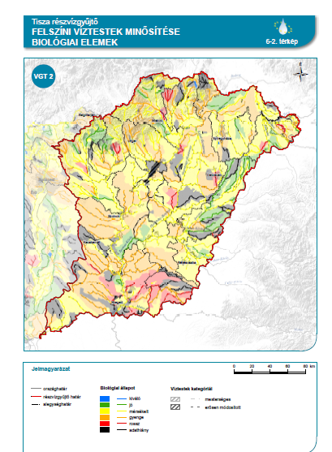
Tisza Részvízgyűjtő Terv
A víztestek biológiai állapota:
Kevés a jó állapot
Zömében közepes és gyenge
Tükrözi a hidromorfológiai visznyokat

Slide 3
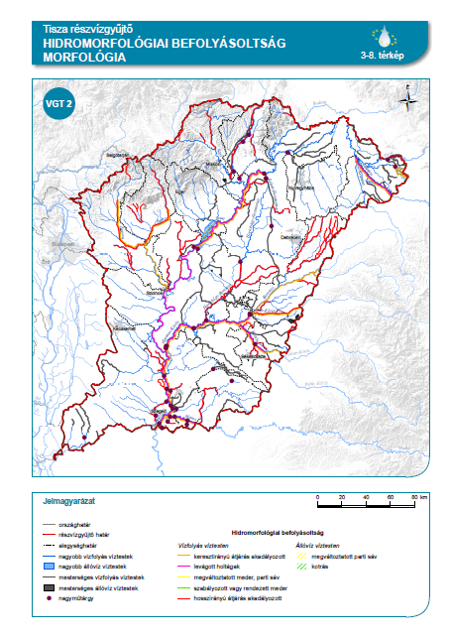
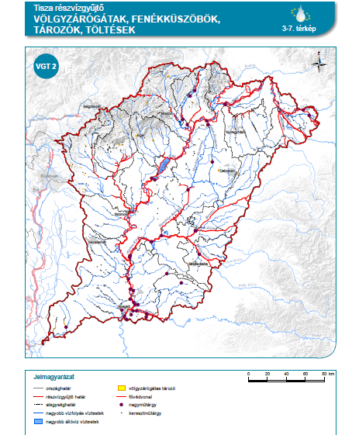
Tisza Részvízgyűjtő Terv
Morfológiai problémák:
Szabályozottság, Átjárhatóság
Völgyzárógátas tározók, Fenékküszöbök,
Töltések
330 vízfolyás víztestből
  115 természetes,
  154 erősen módosított
  61 mesterséges
Okok: Árvízvédelem, belvízgazdálkodás

Slide 4
VGT módszertan
DPSIR, D: hajtóerő, P: terhelés, S: állapot, I: hatás, R: intézkedés
Hidromorfológiai változások és ökológiiai hatásuk elemzése
Kapcsolatok?
S
P
Visszacsatolás (monitoring):
Pl. hatékony-e a mentett oldali vízpótlás?
I
A jelentősek kiválasztása:
pl.: árvédelmi töltés,
csatornázott vízfolyás
SP
R
D
Intézkedések tervezése:
Pl. műtárgyak elbontása,
növényzóna rehabilitációja

Slide 5
VGT2 Hidromorfológiai beavatkozások és intézkedések
4.1 Vonalvezetés/mederforma/ parti sáv/ morfológiai módosítása
  4.1.1 Árvízvédelem
  (átvágás, partvédelem, kotrás, növényzet módosítása, töltés)
  4.1.2 Mezőgazdaság
  (trapézmeder, kotrás, növényzet irtása, depóniák, zsilipek)
  4.1.3 Hajózás
  (szabályzó műtárgyak, partvédelem, kotrás, kikötők)
  4.1.4 Települések
  (partvédelem, növényzet irtása,)
  4.1.5 Rekreáció
(partvédelem, növényzet irtása)
6 A hidromorfológiai viszonyok javítása, a hosszirányú átjárhatóságon kívül
  6.1 Hosszirányú szabályozás csökkentése
  6.2, 6.6, 6.7, 6.14 Mederforma és növényzóna rehabilitációja, jó állapot fenntartása
  6.3 Oldalirányú átjárhatóság rehabilitációja (nyílt ártér, hullámtér szélesítése mellékágak vízellátása)
  6.4, 6.9 Felesleges műtárgyak bontása
  6.10 Kikötők átalakítása
Ha a fenti intézkedések valamelyike nem lehetséges, hatáscsökkentő intézkedések: 6.5, 6.8, 6.11: Mentett oldali vízpótlás, hullámtéri vízellátottság javítása duzzasztással, vízbevezetéssel, belterületi szakaszok..

Slide 6
VGT2 Hidromorfológiai beavatkozások és intézkedések
4.2 Gátak, fenékküszöbök, zsilipek, elzárások (átjárhatatlan megoldások, duzzasztás)
  4.2.1 Árvízvédelem
  4.2.2 Energiatermelés
  4.2.3 Közüzemi vízellátás
  4.2.4 Mezőgazdaság
  4.2.5 Ipar
  4.2.6 Rekreáció (horgászat)
  4.2.7 Halászat
5. Hosszirányú átjárhatóság helyreállítása, duzzasztás csökkentése
5.2. Műtárgyak bontása átépítése
Ha a fenti intézkedések valamelyike nem lehetséges, hatáscsökkentő intézkedések:
5.1 hallépcső, megkerülő csatorna, üzemeltetés

Slide 7
VGT2 Hidromorfológiai beavatkozások és intézkedések
4.3 Változások a vízjárásban
  4.3.1 Mezőgazdaság (belvízlevezetés, öntözés)
  4.3.3 Vízenergia termelés (csúcsrajáratás)
  4.3.4 Közüzemi vízellátás (tározás)
  4.3.5 Halgazdálkodás (tározás)
  4.3.6 Természetvédelem (vízátvezetés)
  4.3.7 Szennyvízbevezetés
  4.3.8 Helytelen vízmegosztás
4.4 Felszíni vizek kiszáradása
7. A vízjárási viszonyok javítása illetve az ökológiai kisvíz helyreállítása
  7.1 Belvízlevezetés, öntözési szolgáltatás megszüntetése, módosítása
  7.2 Csapadék-gazdálkodás
  1.3 Alternatív szennyvíz elhelyezési mód
Ha a fenti intézkedések valamelyike nem lehetséges, hatáscsökkentő intézkedések: 7.3, 7.4 völgyzárógátas tározó ill. zsilipek üzemeltetése, csúcsrajáratás hatásának csökkentése, vízmegosztás módosítása
33.1 Vízpótlás ökológiai céllal

Slide 8
Árvízi és belvízi kockázatok kezelése
Létező beavatkozások
Lehetséges-e a jó állapot elérése ?
→ Helyettesítő megoldás
→ Állapotjavító intézkedések
Ha a jó állapot aránytalanul drága:
→ Erősen módosított állapot
+ Hatáscsökkentő intézkedések
Új projektek
Van-e olyan megoldás, amelyik nem rontja a jó állapotot?
→ Kedvező megoldások
Ha nincs vagy aránytalanul drága:
→ Minimum beavatkozás
+ Jó gyakorlatok és
hatáscsökkentő intézkedések
VKI, VGT ←→ Árvíz- és Belvíz-kockázat Kezelési Terv
Nem az a probléma, hogy van árvíz- vagy belvízvédelem.
A kérdés a hogyan!
Összehangolás (kölcsönös előnyök és kompromisszumok)

Slide 9
A VGT és az Á(B)KK összehangolása
VKI és VGT ÁI és Á(B)KK
A vizek jó állapota
Elfogadható árvízi és belvízi kockázat
Intézkedések a terhelések megszüntetésére
Intézkedések a kockázat kezelésére
Mindkét szempont szerint kedvező intézkedések
Konfliktus
Kompromisszum
A jó állapot helyett jó ökológiai potenciál
Engedélyezett beavatkozás (4.7 cikk)
(ha az ökológiai haszon < költség)
A jó állapottal konform megoldás előnyben
Nem a „legköltséghatékonyabb” megoldás
Jó gyakorlatok és hatáscsökkentő intézkedések

Slide 10
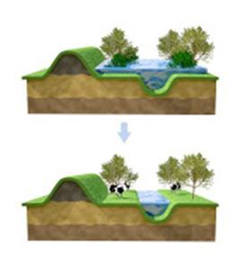
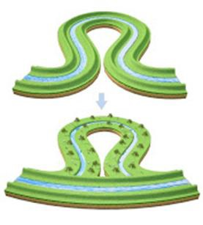
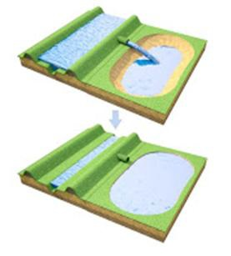
ÁKK intézkedések és VGT szempontok
Közös dokumentum:
ÁKK intézkedés elnevezése
Az intézkedés célja
Előnyök a VGT szempontjából
Hátrányok a VGT szempontjából
Jó gyakorlat
Kapcsolódó hatáscsökkentő
és/vagy kompenzációs intézkedés
Természetvédelmi szempontok
Mindkét terv része lesz

Slide 11
ÁKK intézkedések és VGT szempontok
A leírások alapján az ÁKK intézkedések a VGT szempontjából
4 csoportba sorolhatók:
A VKI szerint is kedvező (állapotjavító) intézkedés :
Árhullám csökkentés szükségtározóban (ha rendszeres), Töltés áthelyezés
Árapasztó csatorna (ha…), Felesleges építmények elbontása, Mellékágak rehabilitációja, Depóniák és nyári gátak elbontása,
Elfogadható (semleges)
Töltésmagasítás,
Az alkalmazástól függ (jó gyakorlat betartása!)
Ártéri területhasználat, Növényzet átalakítása, fenntartása, Mederkotrás, Medertározás, Szabályozási művek átépítése, Övzátonyrendezés, Kanyarulatrendezés
Kedvezőtlen (VKI szerinti kivételek, és szabályok),
Töltésépítés (szűk hullámtér), Mederstabilizáció
☺
☺
☺
☹
☹
Nem csak a jövő projektekre kell alkalmazni, hanem a múltra is

Slide 12
BKK intézkedések és VGT szempontok
A leírások alapján az ÁKK intézkedések a VGT szempontjából
4 csoportba sorolhatók:
A VKI szerint is kedvező (állapotjavító) intézkedés :
Vízvisszatartás a területen, tározóban, (csapadék-gazdálkodás)
Felesleges építmények elbontása,
Elfogadható (semleges)
Vízvisszatartás a mederben
Az alkalmazástól függ (jó gyakorlat betartása!)
Csatornák fenntartása, Vízkormányzás módosítása , Üzemeltetés módosítása
Kedvezőtlen (VKI szerinti kivételek, és szabályok),
Vízfolyás rendezése (trapézszelvény, növényirtás, beton…)
☺
☺
☺
☹
☹
Nem csak a jövő projektekre kell alkalmazni, hanem a múltra is

Slide 13
Projektek (2020 -ig)
Környezeti és Energiahatékonysági Operatív Program (KEHOP)
ÁRVÍZVÉDELEM
(ÁRVÍZI KOCKÁZAT KEZELÉSE)
9 projekt
Tározók építése, tájgazdálkodás
Árvízvédelmi védvonalak mértékadó árvízszintre történő kiépítése, védvonalak terhelésének csökkentése
Nagyvízi meder vízszállító képességének javítása, hullámtér rendezése
BELVÍZVÉDELEM
VÍZGAZDÁLKODÁSI RENDSZEREK
5 projekt
Vízgazdálkodási rendszerek rekonstrukciója, fejlesztése
Belvízcsatornák rekonstrukciója, korszerűsítése
Vízgazd. projektek - VGT: összehangolás !

Slide 14
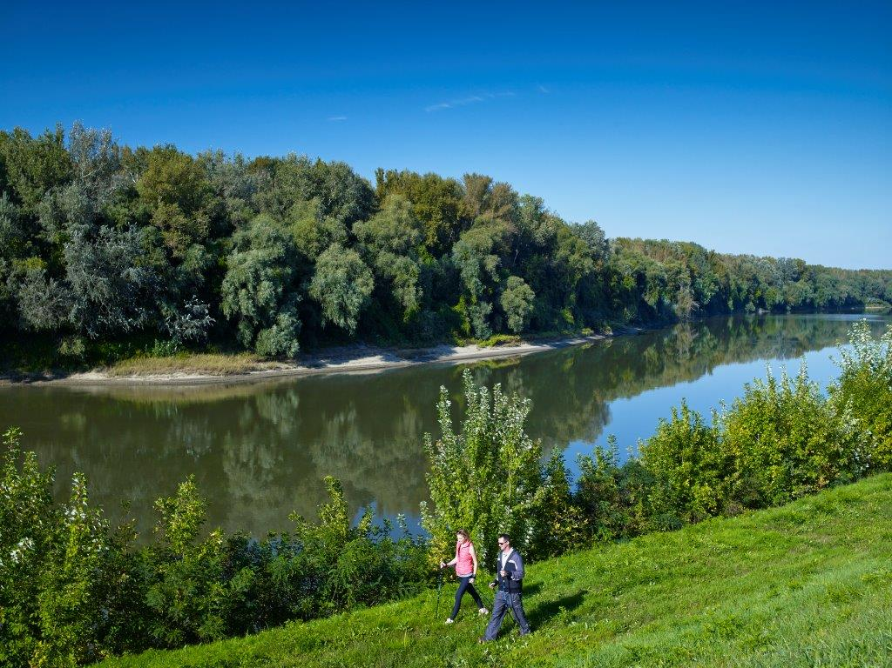
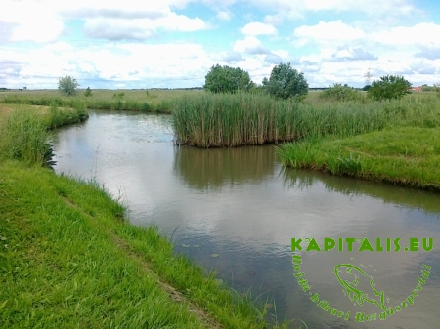
Vízgazdálkodási projektek – VGT: összehangolás
Feladatok és lehetőségek (közös munka!)
Tervezett intézkedések áttekintése (VKI szempontból)
Intézkedések a VGT-ben is, ha kedvező
Intézkedések kiegészítése (hatáscsökkentés, kompenzáció, jó gyakorlat)
Intézkedések a meglévő problémák kezelésére is !!!

Slide 15
Integrált fenntartható vízgazdálkodás
A vízgazdálkodás különböző feladatai
és kapcsolata a vízhasználókkal és vízigénylőkkel
(mezőgazdaság, természetvédelem, vízgazdálkodás)
SZOLGÁLTATÁS és KÁRELHÁRÍTÁS
Integrált, vízgyűjtő szintű
vízgazdálkodási tervek
Vízigények kielégítése
(öntözés, rekreáció, ökológiai
→ vízkivétel, duzzasztás, tározás, átvezetés)
Kárelhárítási feladatok
(árvízi és belvízi kockázatok kezelése
csatornák, tározók, töltések, zsilipek)
KÖRNYEZETVÉDELMI FELADATOK
Vízgyűjtő-gazdálkodási
tervek (VGT)
Vízkészletek mennyiségi és minőségi védelme
(hasznosítás ökológiai és környezeti korlátai,
szennyezések megszüntetése, csökkentése)
Ökológiai szempontból megfelelő meder (forma, vonalvezetés, növényzet)
Természetvédelmi igények figyelembevétele
(védett területek , egyéb szempontok)
Feltételek
Adottságok
Környezeti
célok
Lehetőségek
Igények
Táradalmi-gazdasági
viszonyok
Vízhasználók, vízigénylők
(mezőgazdaság, természetvédelem)
Notes:
Ez a dia mutatja, hogy az integrált fenntartható vízgazdálkodáson belül, hogyan jelennek meg a különböző vízgazdálkodási feladatok: szolgáltatás, kárelhárítás és környezetvédelem. Az ábra csak azokat az elemeket tartalmazza, amelyek a fórum szempontjából relevánsak. Látszik, hogy a vízigények kielégítése (a vizhasználók és igényeik jelentik a „hajtóerőt”, D) olyan beavatkozásokat igényel (terhelés, P), amelyek rontják a vizek állapotát (S) és lehet kedvezőtlen ökológiai hatásuk (I). A végére betettem 2 DPSIR ábrát is, de szerintem az ide már sok lenne – ez konkrétabb.
A VKI, illetve VGT által közvetített környezeti feladat a vizek jó állapotának biztosítása. Ez feltételeket jelent az igények kielégítésével kapcsolatban. Nem lehet „akárhogyan”. Ugyanakkor az adottságok visszahatnak a „jó állapot” céljaira. Fontos a vízhasználókkal való kapcsolatrendszer is: Igények és lehetőségek összehangolása az egyik oldalon. Környezeti célok és társadalmi-gazdasági viszonyok összehangolása a másik oldalon. Innen származnak a kivételek, vagyis az engedmények.
Erre szerintem érdemes pár percet fordítani, mert minden rajta van ami lényeges. Ez jelenti a fenntartható működést, a KOMPROMISSZUMOK keresését és kezelését.

Slide 16
Megoldás a VKI előírásai szerint
Különböző érdekek, konfliktusok kezelése
A különböző igények/érdekek lehetnek egymással ellentétesek
A konfliktusok kezelése kompromisszumokat igényel.
Ezek megtalálása csakis a rendszer működése és a kapcsolatok megértése alapján lehetséges. Ismerni kell a különböző igényeket és azok indokait.
A VKI elfogadja a műszaki, társadalmi és gazdasági szempontok szerint alaposan alátámasztott kivételeket.
Ezeknek a vizsgálatoknak meghatározott tartalma van
(Ez vonatkozik létező emberi beavatkozásokra és
jövőbeli fejlesztésekre is )

Slide 17
Területi integráció --- vízgazdálkodás, természetvédelem, mezőgazdaság
Te-
rü-
let-
fej-
lesz-
tés
NATURA2000 Irányelv és
Termvédelmi Kezelési Tervek
Közös Agrárprogram
(KAP, CAP)
Támogatási rendszer
Árvíz Irányelv és
Árvízi és Belvízi Kockázat-kezelési Tervek
Víz Keretirányelv és
Vízgyűjtő-gazdálkodási
Tervek (VGT)
Aszály útmutató
(Aszály és Vízhiány Kockázat-kezelési Tervek)

Slide 18
Megoldás a VKI előírásai szerint
A területen előforduló problémák
és a VKI szerint javasolt megoldás
Az igények megfogalmazása, alátámasztása
Az ellentétes igények egyeztetése, értékelése (ehhez szükséges kiegészítő társadalmi gazdasági elemzések)
A területfejlesztéssel összehangolt komplex vízgazdálkodási projektek. (A VKI horizontális szempontrendszer. A VGT megvalósítása nem csak egyedi állapotjavító projektek keretében történik, hanem a vizek állapotát érintő projektekhez kapcsolva is.)
Ágazatok: a végrehajtás közös feladat, hozzájárulás szükséges, ugyanakkor az engedményekkel indokolt esetben lehet élni.

Slide 19
KÖSZÖNÖM
A FIGYELMET!

